Slide 1
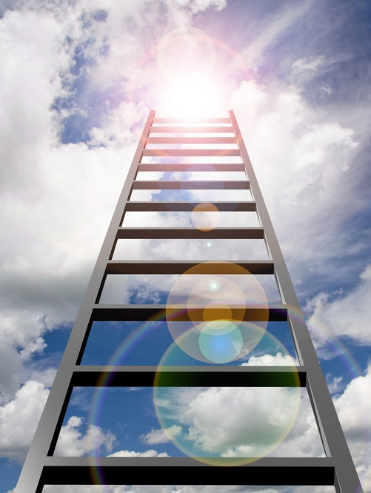
"المجدُ للساعين، لا للخاملين القُنَّعِ"
طاب صباح طالباتي الغاليات بكل خير
مادة فيزياء ٣ للصف الثالث ثانوي

Slide 2
الانعكاس والمرايا

Slide 3
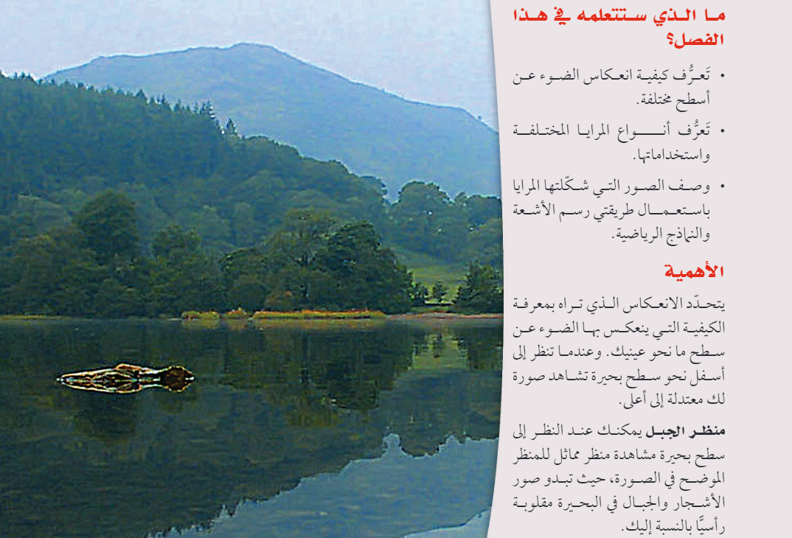

Slide 4
الفصل الثاني
الانعكاس والمرايا
الانعكاس عن المرايا المستوية
المرايا الكروية

Slide 5
نتعلم اليوم
توضحين قانون الانعكاس.
تقارنين بين الانعكاس المنتظم والانعكاس غير المنتظم.

Slide 6
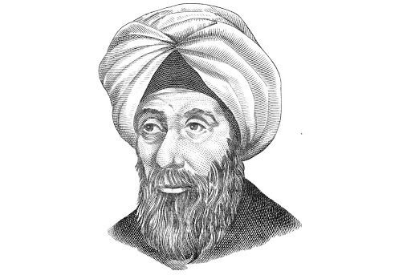
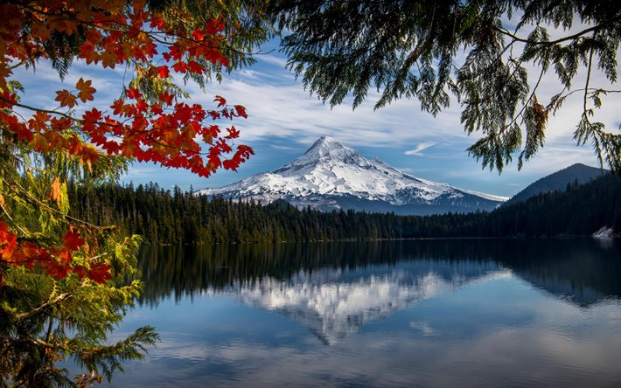
تهيئة

Slide 7

عندما يسقط شعاع ضوئي على سطح مرآة مستوية ماذا يحدث لهذا الشعاع؟

Slide 8
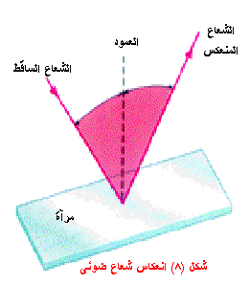
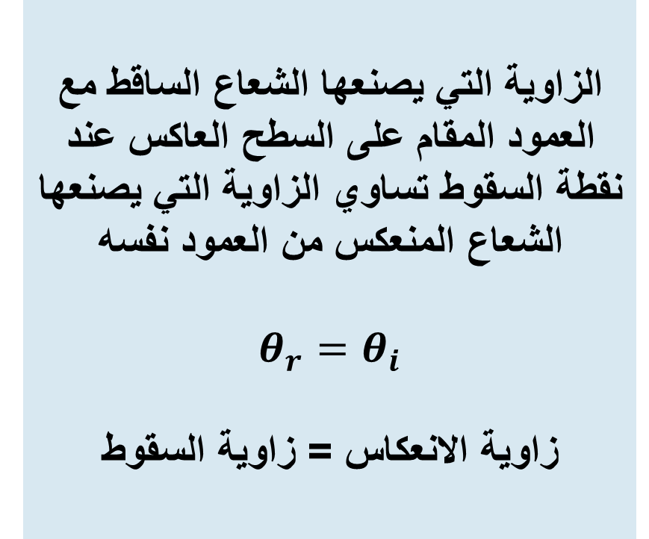
قانون الانعكاس
الزاوية التي يصنعها الشعاع الساقط مع العمود المقام على السطح العاكس عند نقطة السقوط تساوي الزاوية التي يصنعها الشعاع المنعكس من العمود نفسه
$$θ_{r}=θ_{i}$$
زاوية الانعكاس = زاوية السقوط

Slide 9
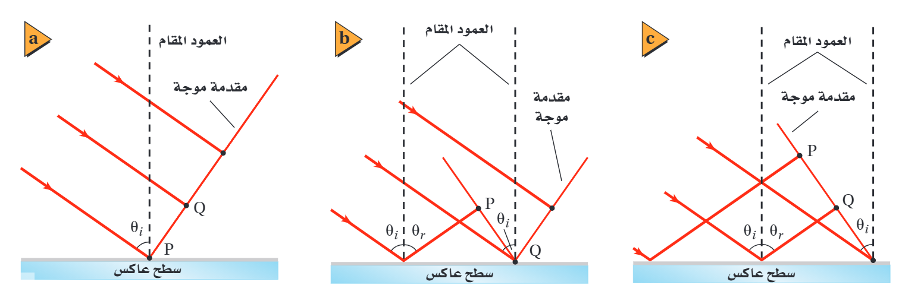
قانون الانعكاس

Slide 10
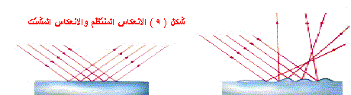
ماذا يحدث للسطوح المختلفة؟

Slide 11
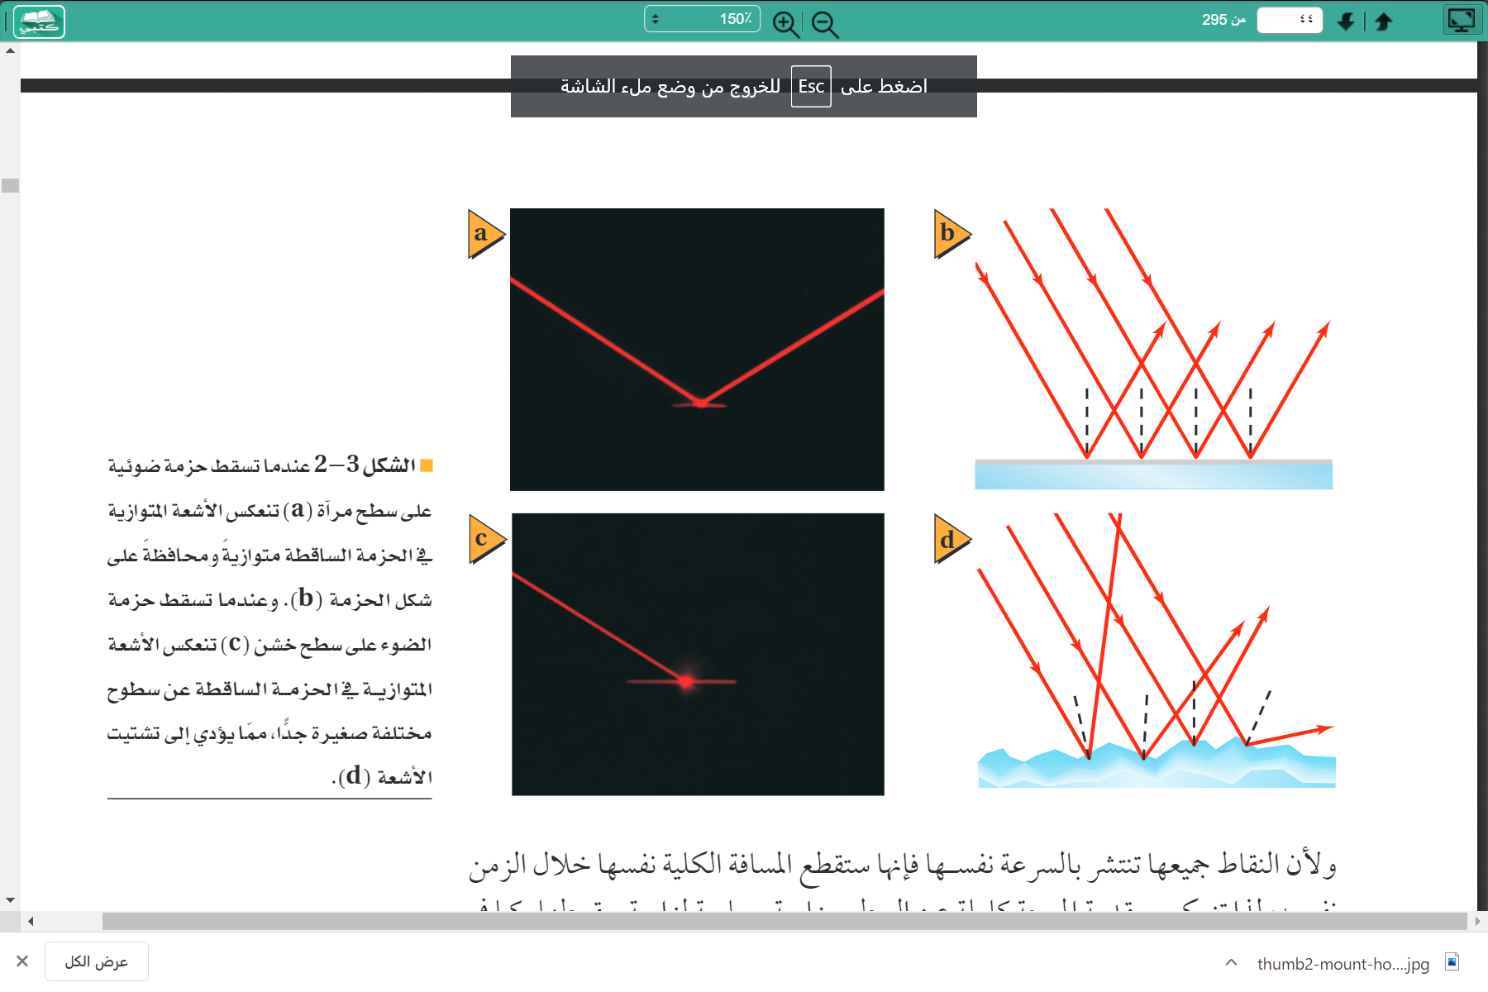
الانعكاس المنتظم
يحدث في الأسطح الملساء أو المصقولة
أي أن الأشعة الضوئية التي تسقط عليه متوازية تنعكس عنه متوازية أيضًا

Slide 12
الانعكاس غير المنتظم
هو تشتت الضوء عن سطح خشن

Slide 13
السطوح الخشنة
(ورقة خشنة)
يخضع لقانون الانعكاس حيث تكون زاوية السقوط والانعكاس متساوية ولكن الأعمدة المقامة عند مواقع السقوط غير متوازية
السطوح الملساء
(مرآة)
أن الأشعة الضوئية التي تسقط عليه متوازية تنعكس عنه متوازية
يخضع لقانون الانعكاس
أن الأشعة الضوئية التي تسقط عليه متوازية ولكنها تنعكس غير متوازية

Slide 14
تقويم ختامي
سؤال: اختاري الإجابة الصحيحة
تعرف العلاقة بين زاوية السقوط وزاوية الانعكاس بقانون:
ب. السقوط
أ. الانكسار
د. الدوران
ج. الانعكاس

Slide 15
تقويم ختامي
سؤال: اختاري الإجابة الصحيحة
يحدث الانعكاس المنتظم في السطوح:
ب. الملساء
أ. الخشنة
د. ب وج معًا
ج. المصقولة

Slide 16
تقويم ختامي
سؤال: اختاري الإجابة الصحيحة
سلوك الضوء المنعكس يعتمد على:
ب. زاوية السقوط فقط
أ. طبيعة السطح العاكس فقط
د. طبيعة الضوء العاكس وزاوية السقوط
ج. لون الضوء الساقط

Slide 17
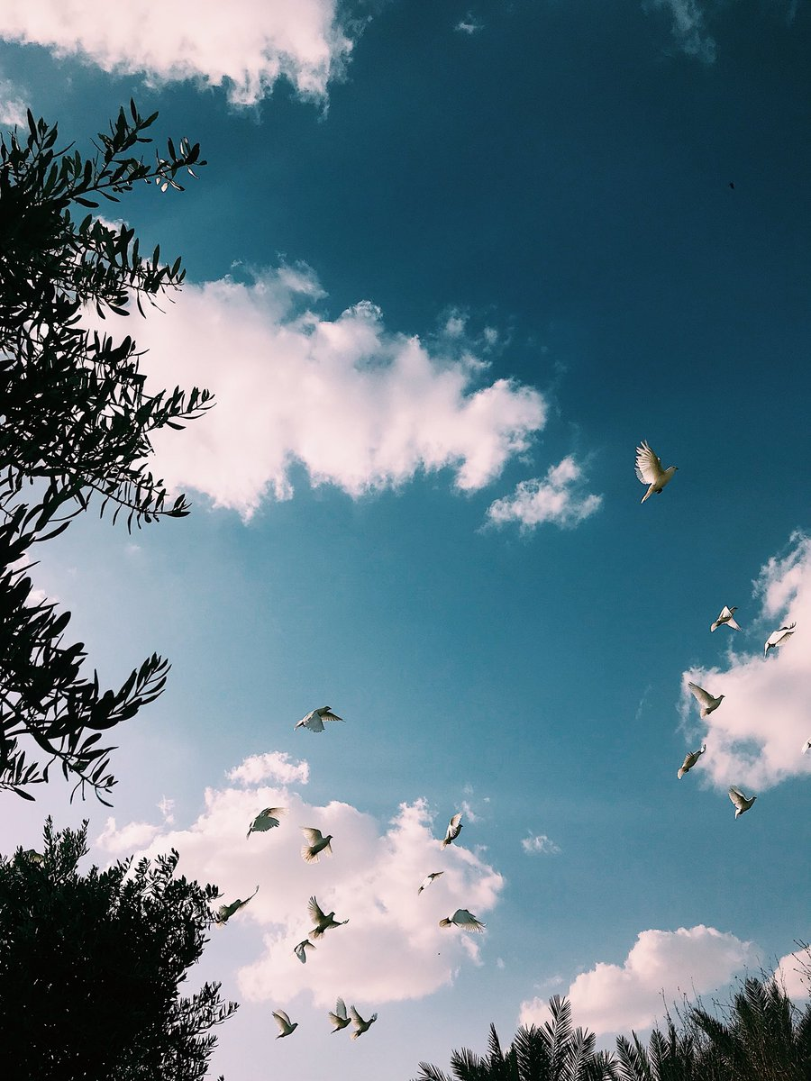
"ومن صدَق توكّله على الله في حصول شيءٍ .. ناله"

Slide 18
لنراجع معًا الدرس الماضي
السؤال الأول
السؤال الثاني
السؤال الثالث

Slide 19

سؤال: اختاري الإجابة الصحيحة
تعرف العلاقة بين زاوية السقوط وزاوية الانعكاس بقانون:
ب. السقوط
أ. الانكسار
د. الدوران
ج. الانعكاس

Slide 20
سؤال: اختاري الإجابة الصحيحة
يحدث الانعكاس المنتظم في السطوح:
ب. الملساء
أ. الخشنة
د. ب وج معًا
ج. المصقولة

Slide 21
سؤال: اختاري الإجابة الصحيحة
سلوك الضوء المنعكس يعتمد على:
ب. زاوية السقوط فقط
أ. طبيعة السطح العاكس فقط
د. طبيعة الضوء العاكس وزاوية السقوط
ج. لون الضوء الساقط

Slide 22

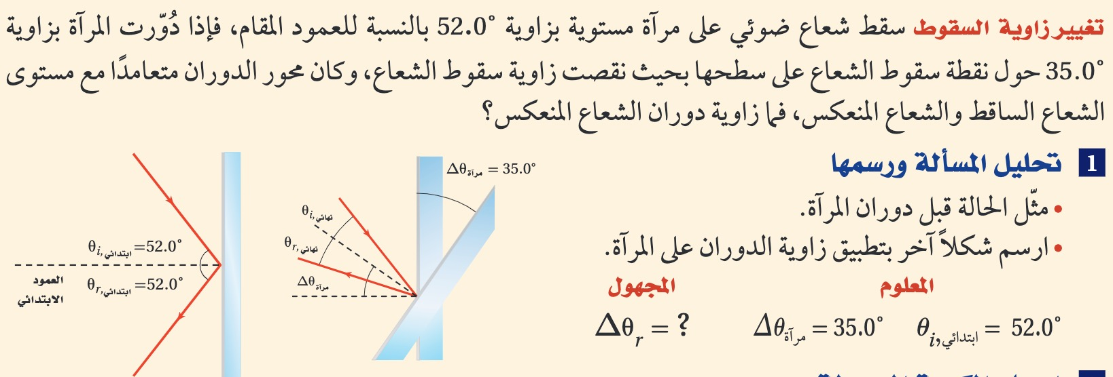
مسائل تدريبية
مثال ١ صفحة ٤٤

Slide 23
مسائل تدريبية
مثال ١ صفحة ٤٤

Slide 24
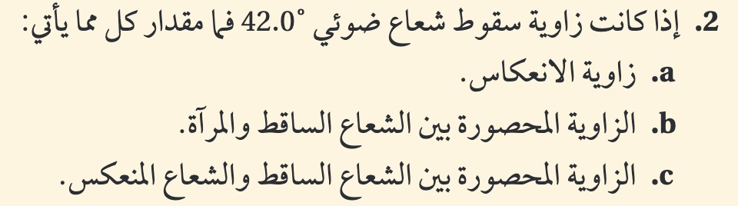


مسائل تدريبية
مسألة ٢ صفحة ٤٤

Slide 25
مسائل تدريبية
مسألة ٣ صفحة ٤٤

Slide 26
نشاط فردي في المحادثة
مراجعة لدروس سابقة
صنفي السطوح التالية إلى:
سطوح عاكسة منتظمة (ملساء) سطوح عاكسة غير منتظمة (خشنة)
ورقة
معدن مصقول
زجاج نافذة
معدن خشن
إبريق حليب بلاستيكي
سطح ماء ساكن
س٧ صفحة ٤٧
زجاج خشن (مصنفر)

Slide 27
الفصل الثاني
الانعكاس والمرايا
الانعكاس عن المرايا المستوية
المرايا الكروية

Slide 28
نتعلم اليوم
التعرف على المرآة المستوية.
التعرف على الصور الحقيقية.
التعرف على الصور الخيالية.

Slide 29
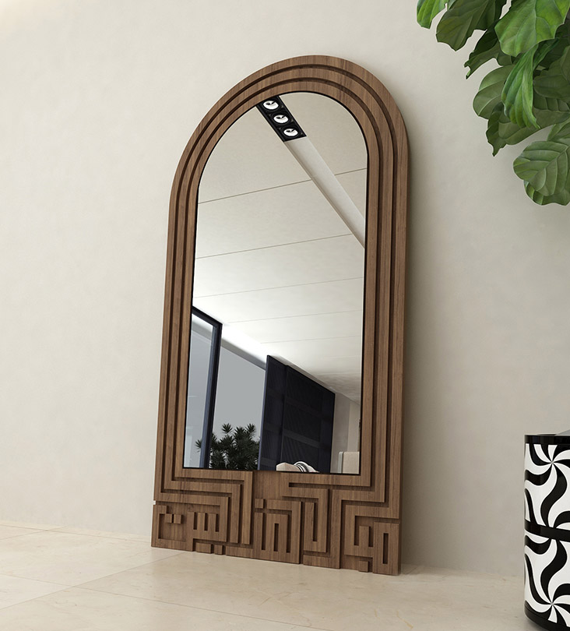
التهيئة

Slide 30
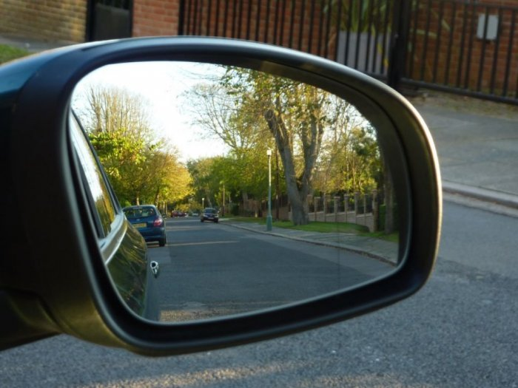
المقدمة

Slide 31
المقدمة
أنواع المرايا:
١/ مرآة مستوية. ٢/ مرآة كروية.

Slide 32
الأجسام والصور في المرايا المستوية

Slide 33
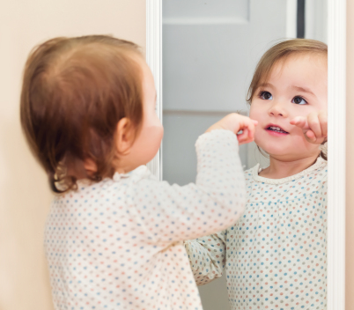
الأجسام والصور في المرايا المستوية
ما هي المرآة المستوية؟
الكتاب صفحة ٤٥
المرآة المستوية:
عبارة عن سطح أملس مستوٍ ينعكس عنه الضوء انعكاسًا منتظمًا.

Slide 34

موقع الصورة التي تكونها مرآة مستوية

Slide 35
تقويم مرحلي
سؤال: اختاري الإجابة الصحيحة
عبارة عن سطح مستوٍ أملس ينعكس عنه الضوء انعكاسًا منتظمًا:
ب. المرآة المستوية
أ. المرآة الكروية
د. التلفاز
ج. الصورة

Slide 36
تقويم مرحلي
سؤال: اختاري الإجابة الصحيحة
صفات الصور في المرايا المستوية:
ب. مقلوبة وحقيقية
أ. معتدلة وخيالية
د. جميع ما ذكر
ج. حجمها أصغر من حجم الجسم

Slide 37
تقويم مرحلي
سؤال: اختاري الإجابة الصحيحة
في المرآة المستوية يكون طول الصورة........طول الجسم:
ب. أكبر من
أ. أصغر من
د. أكبر أو أصغر من
ج. مساوٍ لـ

Slide 38
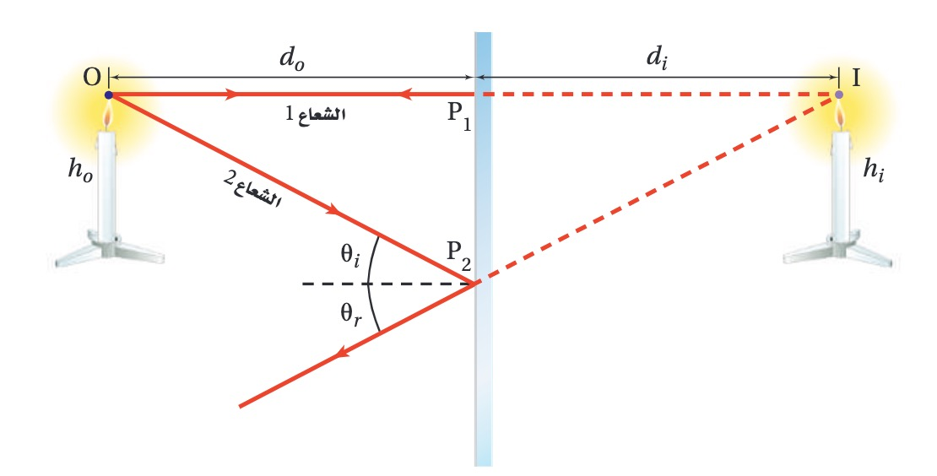
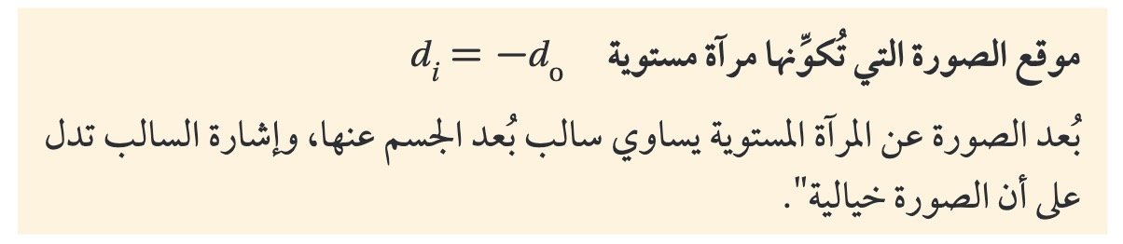
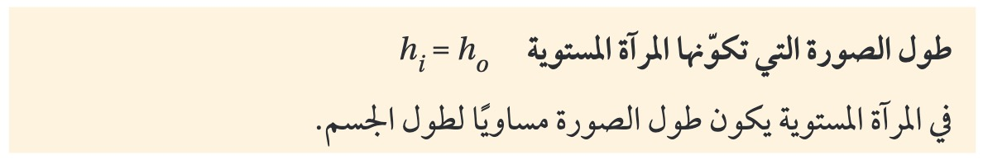
موقع الصورة التي تكونها مرآة مستوية

Slide 39
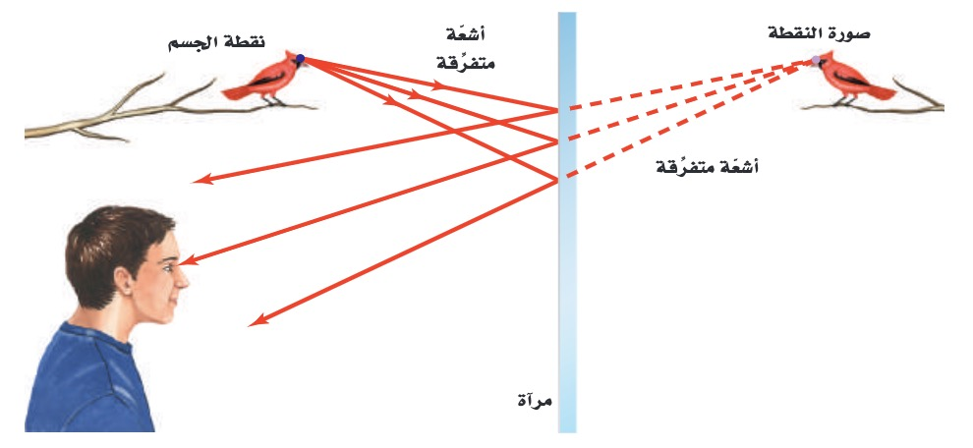
صفات الصور في المرايا المستوية
خيالية
لها الحجم نفسه
معتدلة
لها البعد نفسه
معكوسة جانبيًا

Slide 40
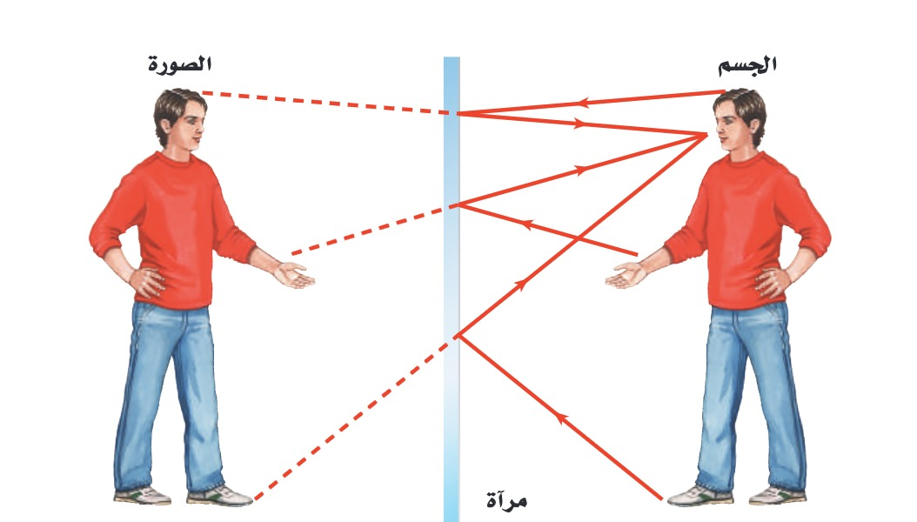
اتجاه الصورة التي تكونها المرآة المستوية
في اتجاه الجسم نفسه أي معتدلة ولكنها معكوسة جانبيًا أي اليمين يصبح يسار واليسار يمين

Slide 41
تقويم ختامي
سؤال: اختاري الإجابة الصحيحة
تدل الإشارة السالبة في المعادلة التالية d_{i} = -d_{o} على أن الصورة:
ب. حقيقية
أ. مقعرة
د. كلاً من ب و ج
ج. خيالية

Slide 42
تقويم ختامي
سؤال: اختاري الإجابة الصحيحة
عندما تتكون الصور من الأشعة المنعكسة عن المرآة تكون:
ب. حقيقية
أ. خيالية
د. خيالية مكبرة
ج. خيالية مصغرة

Slide 43
تقويم ختامي
سؤال: اختاري الإجابة الصحيحة
صور الأجسام الحقيقية المتكونة في المرايا المستوية دائمًا صور:
ب. معتدلة
أ. مقلوبة
د. خيالية مكبرة
ج. خيالية مصغرة

Slide 44
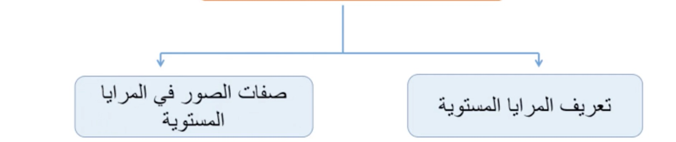
تعلمنا اليوم
الانعكاس عن المرايا المستوية

Slide 45
اللهم علمنا ما ينفعنا وانفعنا بما علمتنا وزدنا علمًا
الواجب
سؤال ٢٩ + ٣٠ صفحة ٦٢
يرسل الحل على البريد
أو في تطبيق ماي يو

Slide 46

"وكن رجلًا إن أتوا بعده
يقولون : مرَّ وهذا الأثر"
صباح الخير والتوفيق لطالباتي الحبيبات

Slide 47

اسألي زميلتك سؤالًا عن الدرس الماضي
١
كم تتوقعين درجتك؟
تجيب
تسأل

Slide 48
الفصل الثاني
الانعكاس والمرايا
الانعكاس عن المرايا المستوية
المرايا الكروية

Slide 49
نتعلم اليوم
التعرف على المرايا المقعرة.
التعرف على الطريقة الهندسية لتحديد موعد الصورة.

Slide 50
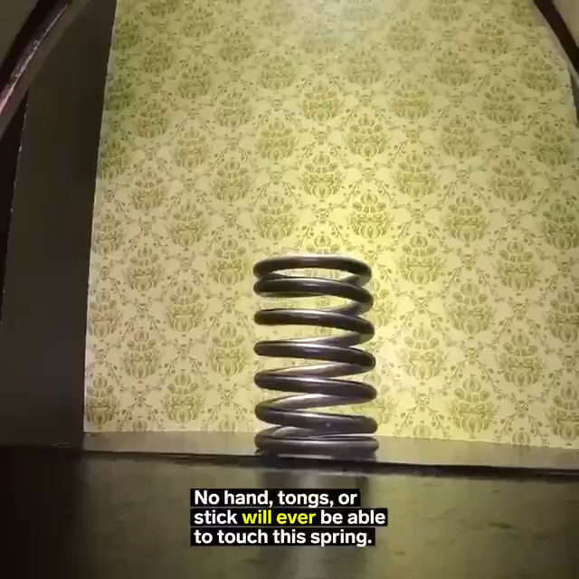
التهيئة
فسري ما شاهدتيه
لماذا لا يستطيع التقاط النابض ولا يلامسه؟

Slide 51
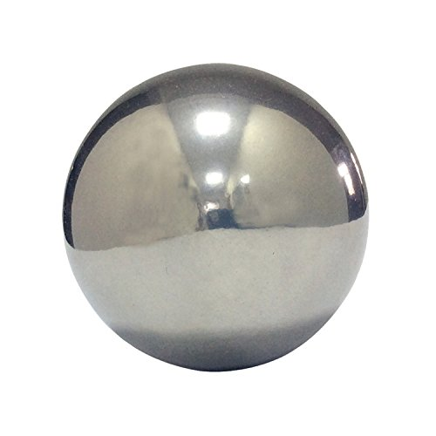
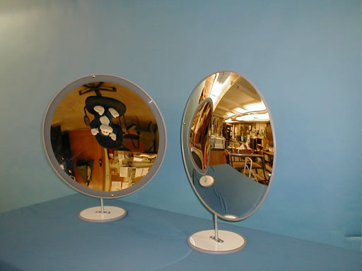
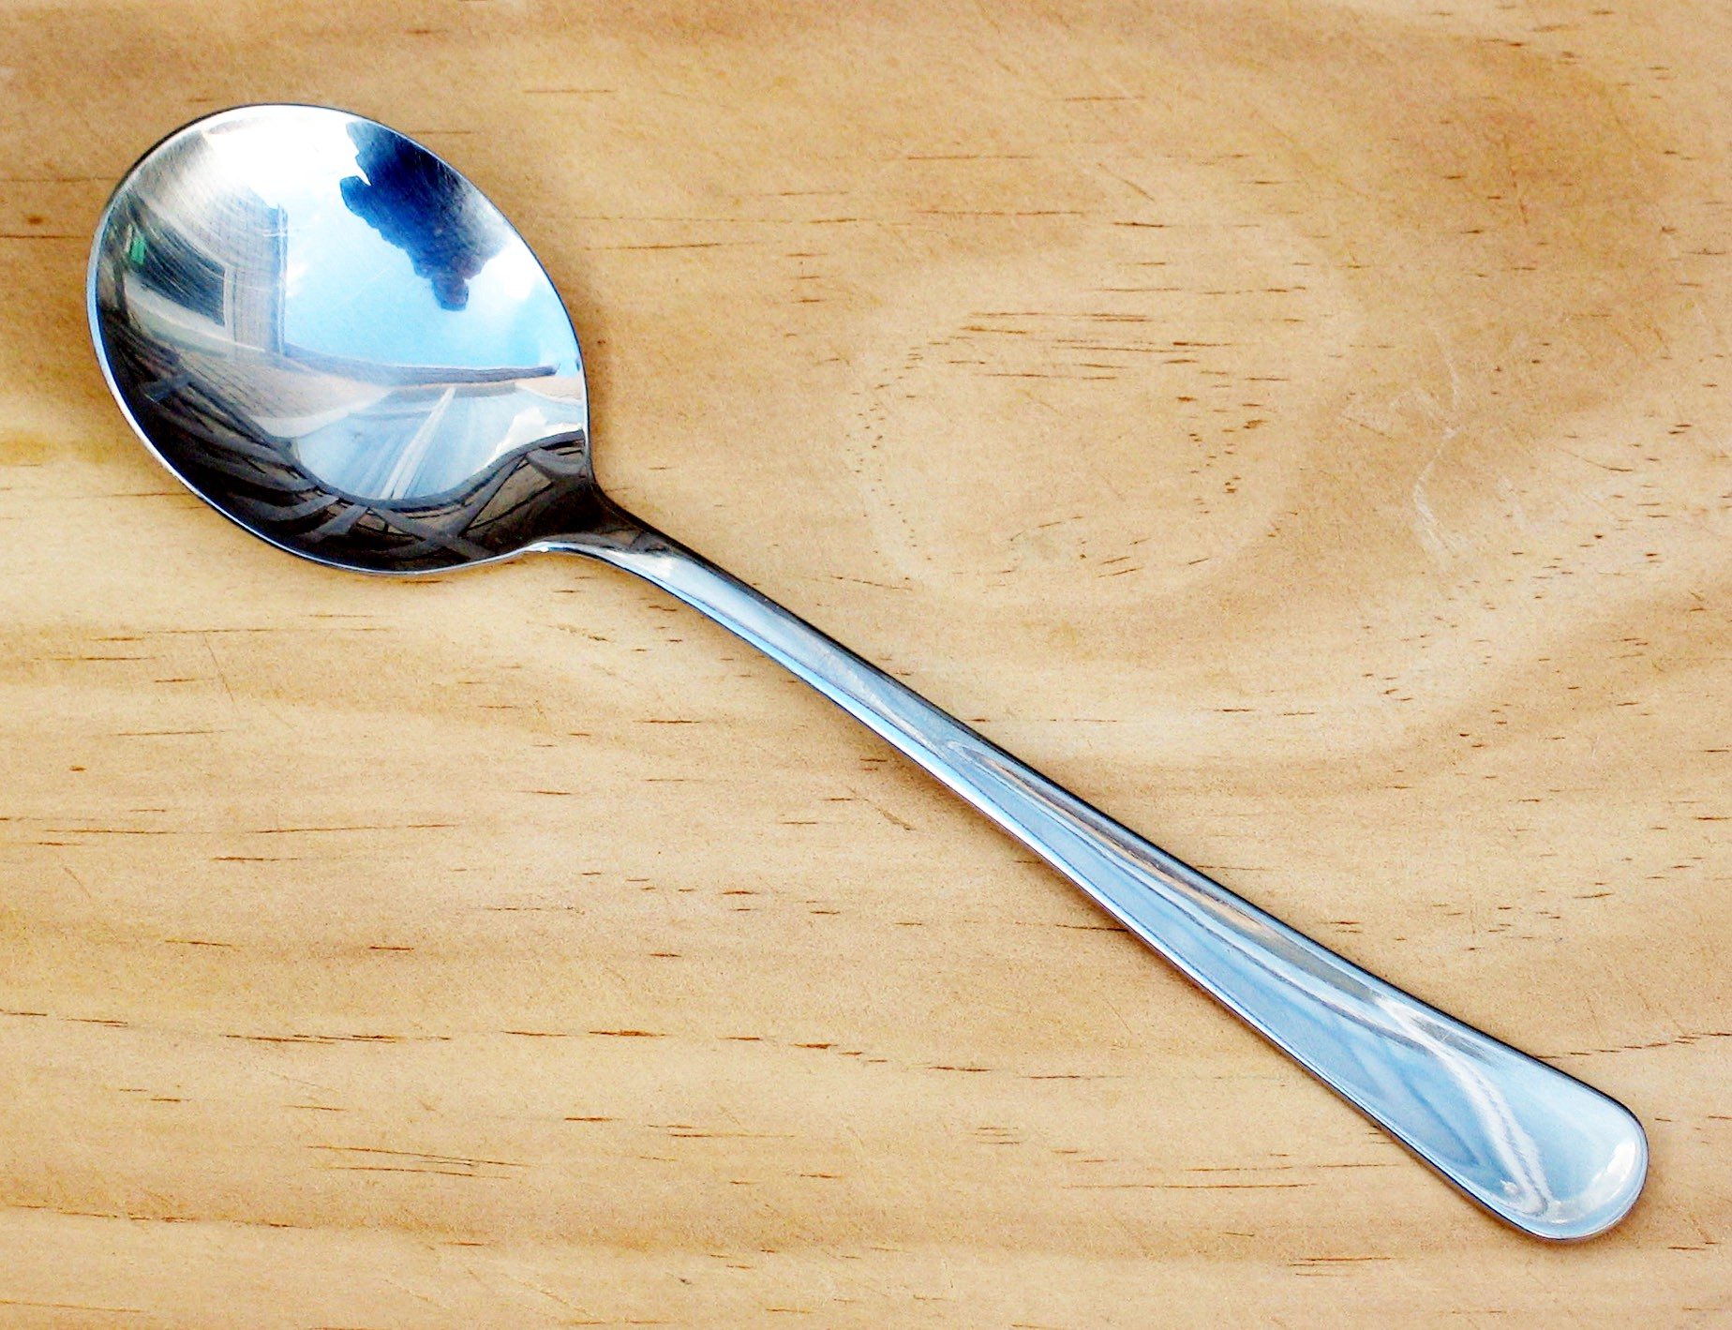
المقدمة

Slide 52
المرايا المقعرة

Slide 53
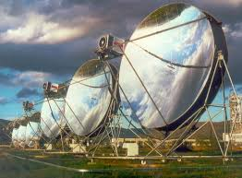
المرايا المقعرة
المرايا المقعرة:
سطح عاكس، حوافه منحنية نحو المشاهد "سطحها مقوس للداخل"
وتعتمد خصائص المرآة المقعرة على مدى تقعرها

Slide 54
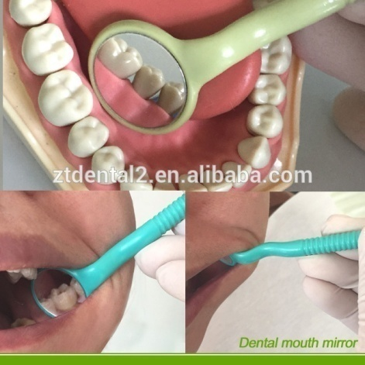
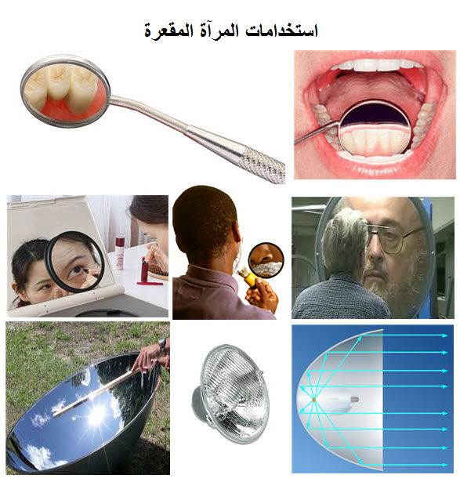
المرايا المقعرة
المرآة المقعرة يستخدمها طبيب الأسنان والرجل عند الحلاقة والمرأة للمكياج وكذلك تستخدم كعاكسات في المصابيح الأمامية للسيارات وفي الأدوات التي تعمل بالطاقة الشمسية

Slide 55
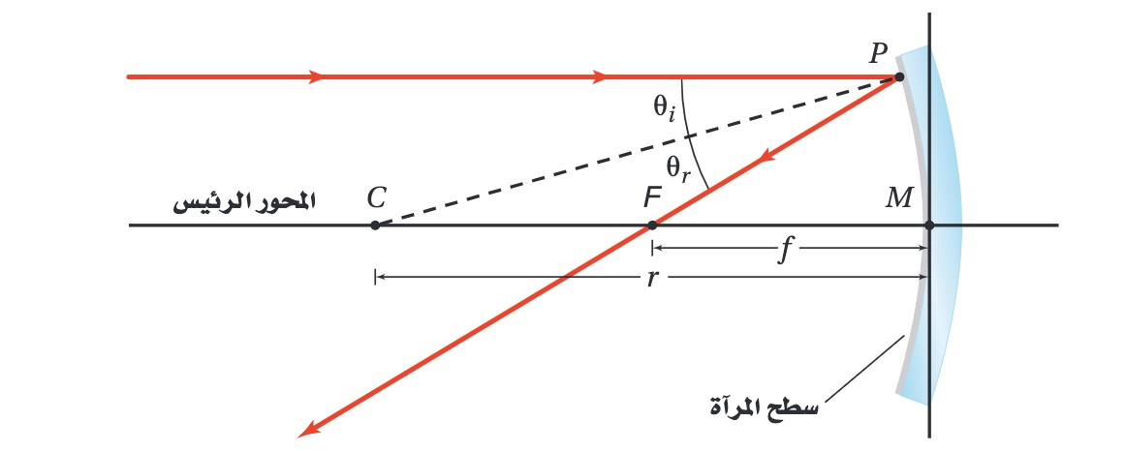
المرايا المقعرة
للمرآة الكروية المقعرة المركز الهندسي نفسه C
ونصف قطر التكور نفسه r
الخاصين بالكرة المأخوذة منها

Slide 56
المحور الرئيس CM في المرايا المقعرة:
المحور الرئيس: وهو خط مستقيم متعامد مع سطح المرآة الذي يقسمها إلى نصفين.

Slide 57
قطب المرآةM في المرايا المقعرة:
قطب المرآة: وهي نقطة تقاطع المحور الرئيس مع سطح المرآة.

Slide 58
البؤرة الأصلية F للمرآة المقعرة:
البؤرة الأصلية: وهي النقطة التي تتجمع فيها انعكاسات الأشعة المتوازية الساقطة موازية للمحور الرئيس بعد انعكاسها عن المرآة.

Slide 59
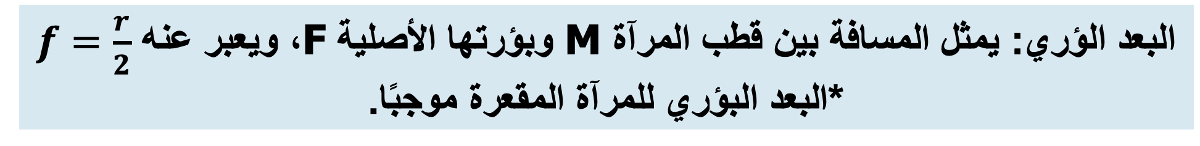
البعد البؤري $f$ للمرآة المقعرة:
البعد الؤري: يمثل المسافة بين قطب المرآة M وبؤرتها الأصلية F، ويعبر عنه $f=\frac{r}{2}$
*البعد البؤري للمرآة المقعرة موجبًا.

Slide 60
تقويم مرحلي
سؤال: حددي على الصورة البعد البؤري والبؤرة الأصلية وقطب المرآة

Slide 61

تقويم مرحلي
سؤال: اختاري الإجابة الصحيحة
يمثل المسافة بين قطب المرآة وبؤرتها الأصلية:
ب. $f$
أ. F
د. M
ج. C

Slide 62
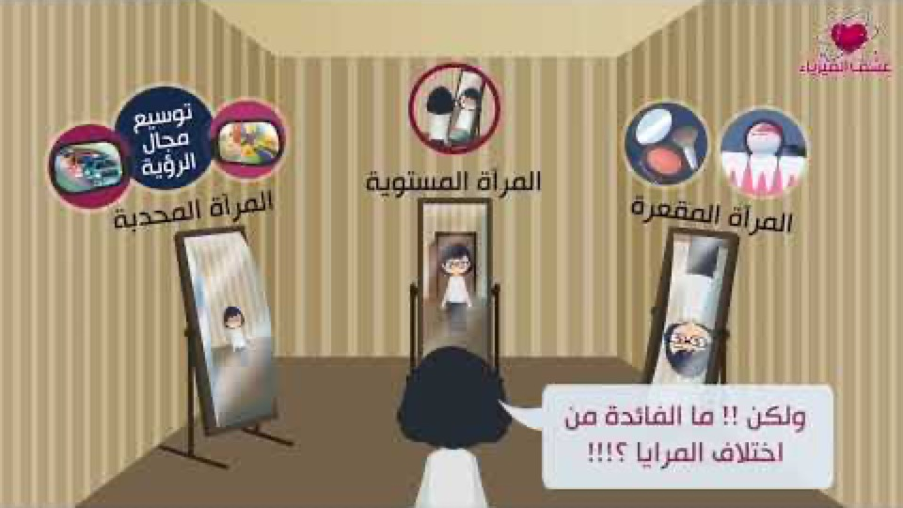
صفات الصور في المرايا المقعرة
طالبتي الحبيبة شاهدي المقطع التالي ثم حددي صفات الصور في المرايا المقعرة

Slide 63
صفات الصور في المرايا المقعرة
خيالية أو حقيقية
مكبرة أو مصغرة أو مساوية لطول الجسم
مقلوبة أو معتدلة

Slide 64

تحديد موقع الصورة في المرايا المقعرة
١- طريقة هندسية (رسم)
١- طريقة رياضية (حساب)

Slide 65
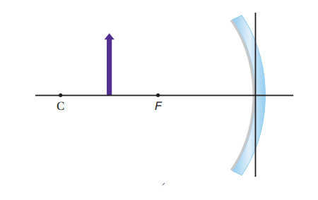

الطريقة الهندسية لتحديد موقع الصورة في المرآة المقعرة
١- الشعاع الذي يسقط موزيًا للمحور الرئيس
ينعكس مارًا بالبؤرة
٢- الشعاع الذي يسقط مارًا بالبؤرة
ينعكس موازيًا للمحور الرئيس
تحدد نقطة التقاء شعاعين رئيسيين موقع الصورة

Slide 66
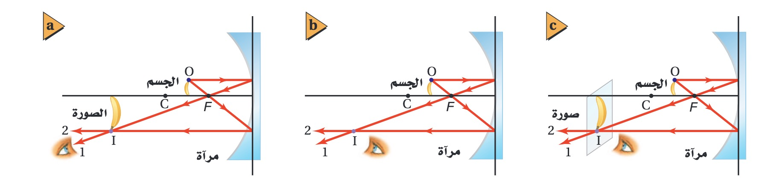
الطريقة الهندسية لتحديد موقع الصورة في المرآة المقعرة
الصورة الحقيقية:
الصورة التي تتكون من التقاء الأشعة المنعكسة ويمكن جمعها على حاجز
استنتجي تعريفًا للصورة الخيالية

Slide 67
الطريقة الهندسية لتحديد موقع الصورة في المرآة المقعرة
الصورة الحقيقية لا تراها العين إذا كانت في موقع لا تسقط عليها الأشعة المنعكسة ولا يمكنك رؤية الصورة من الخلف
إلا إذا وضعت حاجز في موقع تكون الصورة

Slide 68
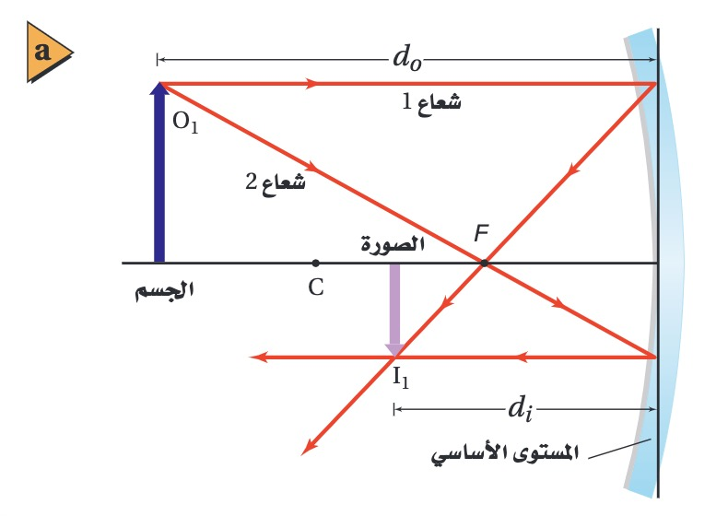
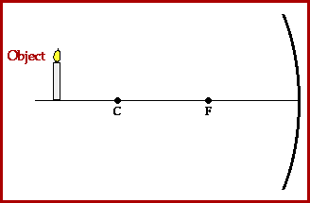
حالات تكون الصور في المرآة المقعرة
صفات الصورة: حقيقية – مقلوبة - مصغرة

Slide 69
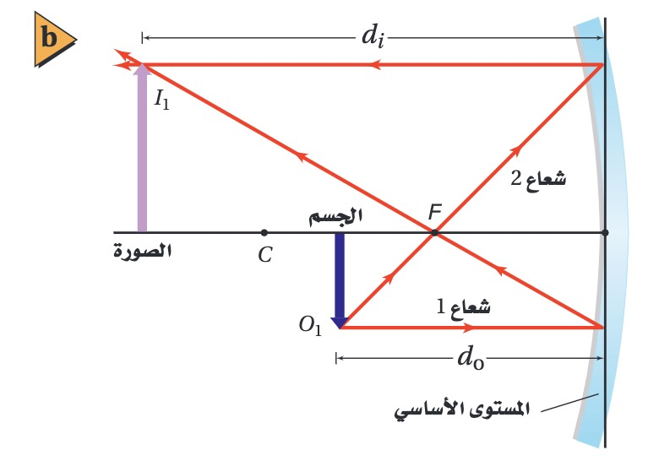
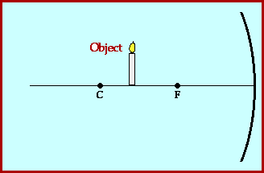
حالات تكون الصور في المرآة المقعرة
صفات الصورة: حقيقية – مقلوبة - مكبرة

Slide 70
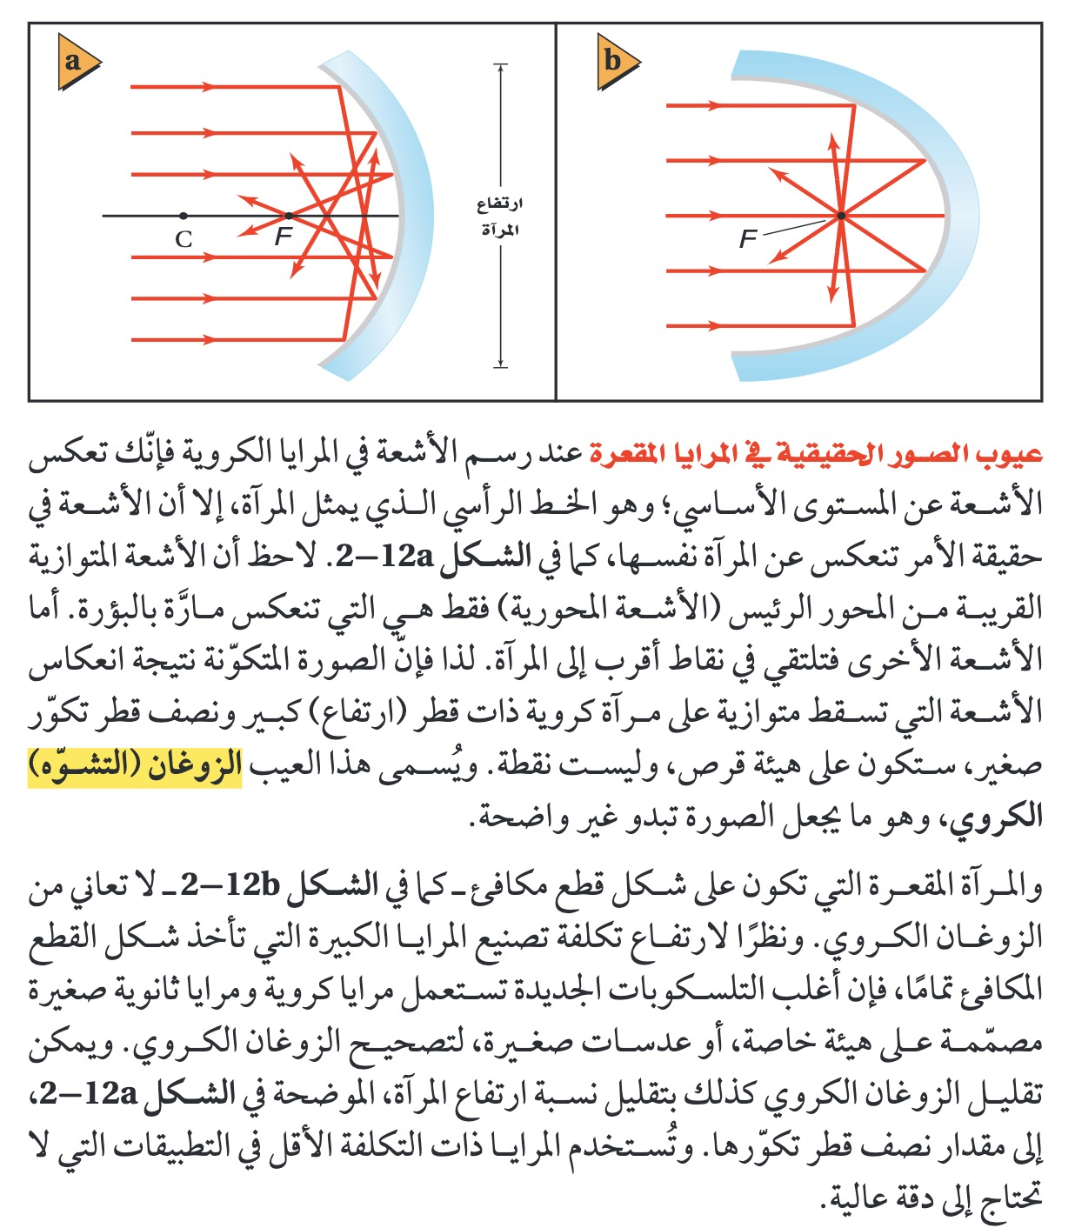
عيوب الصور الحقيقية في المرآة المقعرة
من خلال قرائتك للكتاب صفحة ٥١
ما هي عيوب الصور الحقيقية في المرايا المقعرة؟ وما علاجها؟
قراءة موجهة

Slide 71
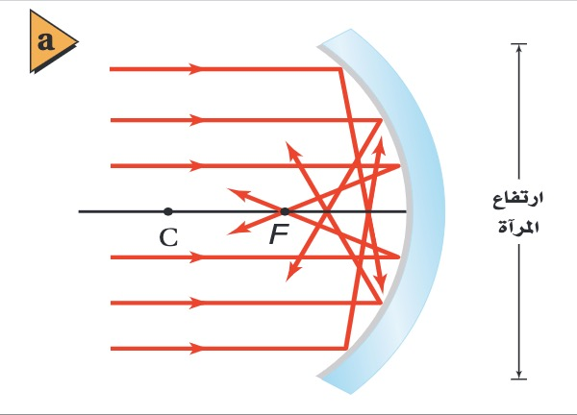
عيوب الصور الحقيقية في المرآة المقعرة
تعكس المرآة المقعرة جزءًا من الأشعة بحيث تتجمع في نقاط غير البؤرة
الزوغان الكروي
كيف يمكن التخلص من الزوغان الكروي؟

Slide 72
تقويم ختامي
سؤال: حددي صفات الصورة المتكونة في المرآة المقعرة للحالة التي أمامك:
صفات الصورة: حقيقية – مقلوبة - مصغرة

Slide 73
تقويم ختامي
سؤال: اختاري الإجابة الصحيحة
عيب في المرآة الكروية المقعرة لا يسمح للأشعة الضوئية بالتجمع في البؤرة يسمى:
ب. الزوغان الكروي
أ. الزوغان اللوني
د. الزوغان اللالوني
ج. الزوغان الأرضي

Slide 74
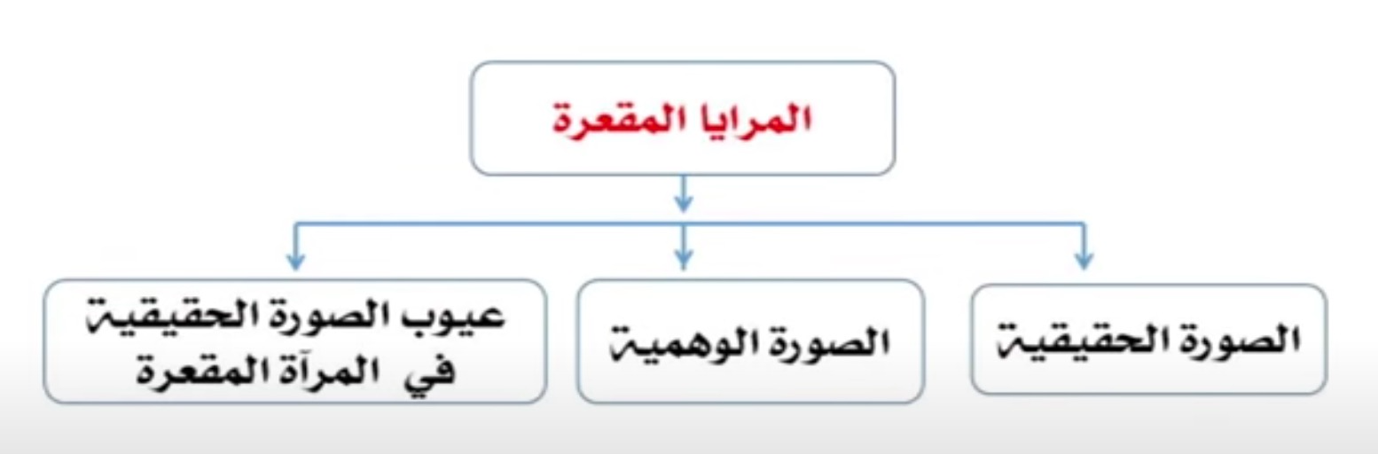
تعلمنا اليوم

Slide 75
اللهم علمنا ما ينفعنا وانفعنا بما علمتنا وزدنا علمًا
الواجب: إلكتروني في الموقع

Slide 76
الفصل الثاني
الانعكاس والمرايا
الانعكاس عن المرايا المستوية
المرايا الكروية

Slide 77
نتعلم اليوم
التعرف على معادلات المرايا الكروية.
التعرف على الطريقة الرياضية لتحديد موقع الصورة في المرايا المقعرة.

Slide 78
المقدمة

Slide 79
المقدمة
١- الشعاع الذي يسقط موزيًا للمحور الرئيس
ينعكس مارًا بالبؤرة
٢- الشعاع الذي يسقط مارًا بالبؤرة
ينعكس موازيًا للمحور الرئيس
تحدد نقطة التقاء شعاعين رئيسيين موقع الصورة

Slide 80
الطريقة الهندسية لتحديد موقع الصورة في المرآة المقعرة

Slide 81
الطريقة الهندسية لتحديد موقع الصورة في المرآة المقعرة

Slide 82
الطريقة الرياضية لتحديد موقع الصورة في المرآة المقعرة

Slide 83

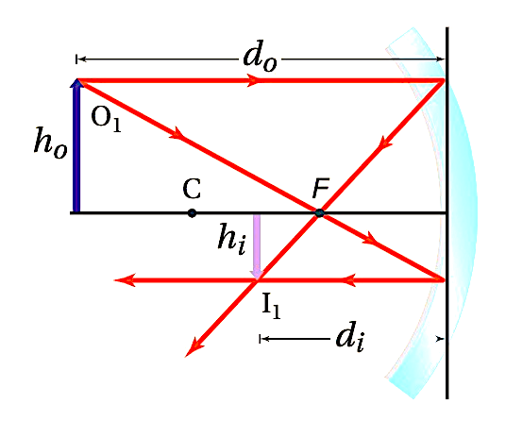
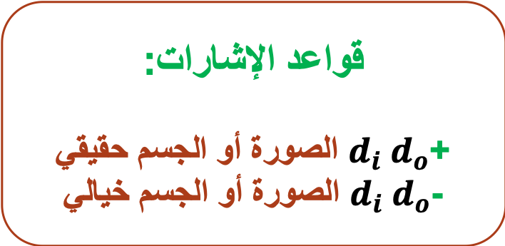
الطريقة الرياضية لتحديد موقع الصورة في المرآة المقعرة
قواعد الإشارات:
$d_{i}{ d}_{o}$+ الصورة أو الجسم حقيقي
$d_{i}{ d}_{o}$- الصورة أو الجسم خيالي

Slide 84

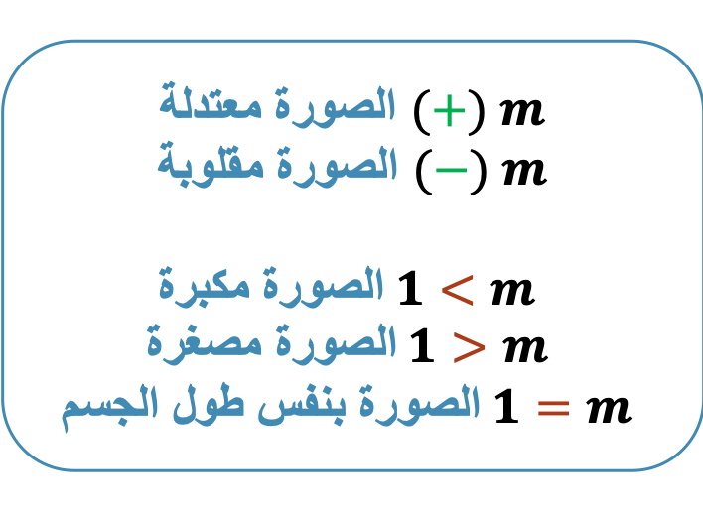
الطريقة الرياضية لتحديد موقع الصورة في المرآة المقعرة
$(+) m$ الصورة معتدلة
$(−) m$ الصورة مقلوبة
$1<m$الصورة مكبرة
$1>m$الصورة مصغرة
$1=m$الصورة بنفس طول الجسم

Slide 85
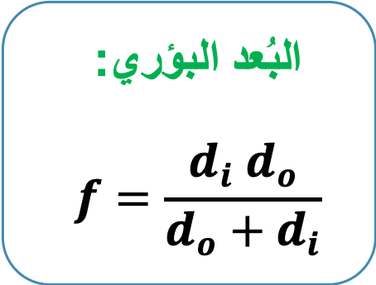
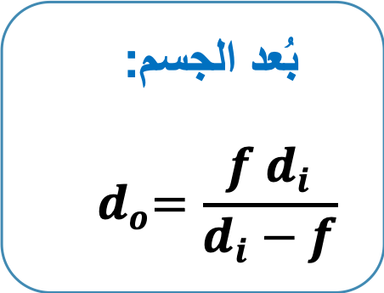
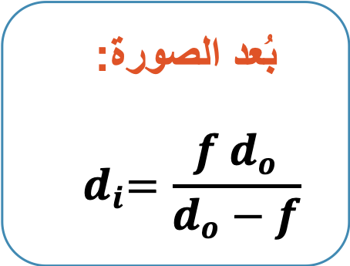
الطريقة الرياضية لتحديد موقع الصورة في المرآة المقعرة
اشتقاق البعد البؤري وبعد الجسم والصورة من معادلة المرايا الكروية:
بُعد الصورة:
$${ d}_{i}=\frac{f d_{o}}{d_{o}−f}$$
بُعد الجسم:
$${ d}_{o}=\frac{f d_{i}}{d_{i}−f}$$
البُعد البؤري:
$$f=\frac{d_{i}{ d}_{o}}{d_{o}+d_{i}}$$

Slide 86
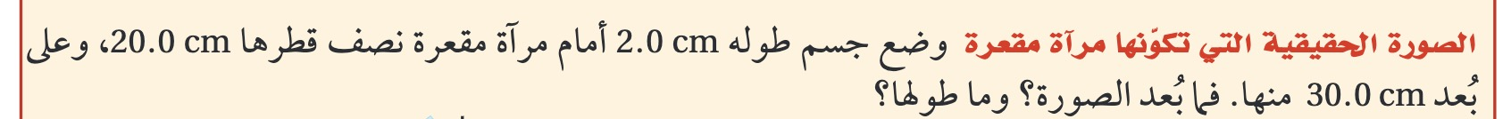
تطبيق
مثال ٢ صفحة ٥٣

Slide 87
تعلمنا اليوم
الطريقة الرياضية لتحديد موقع الصورة في المرآة المقعرة
معادلة تكبير المرايا الكروية
معادلة المرايا الكروية

Slide 88
الفصل الثاني
الانعكاس والمرايا
الانعكاس عن المرايا المستوية
المرايا الكروية

Slide 89
نتعلم اليوم
توضيح كيفية تكون الصور في المرايا المحدبة.
توضيح كيفية تكون مجال الرؤية في المرايا المحدبة.

Slide 90
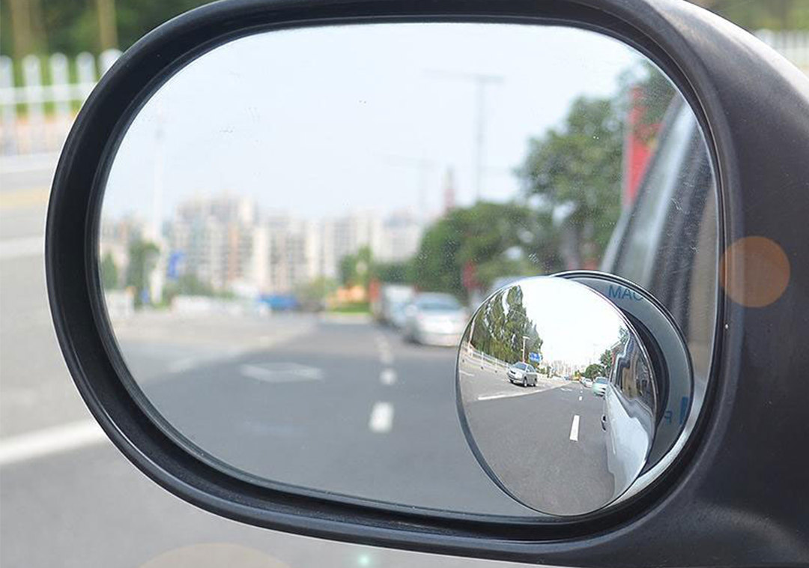
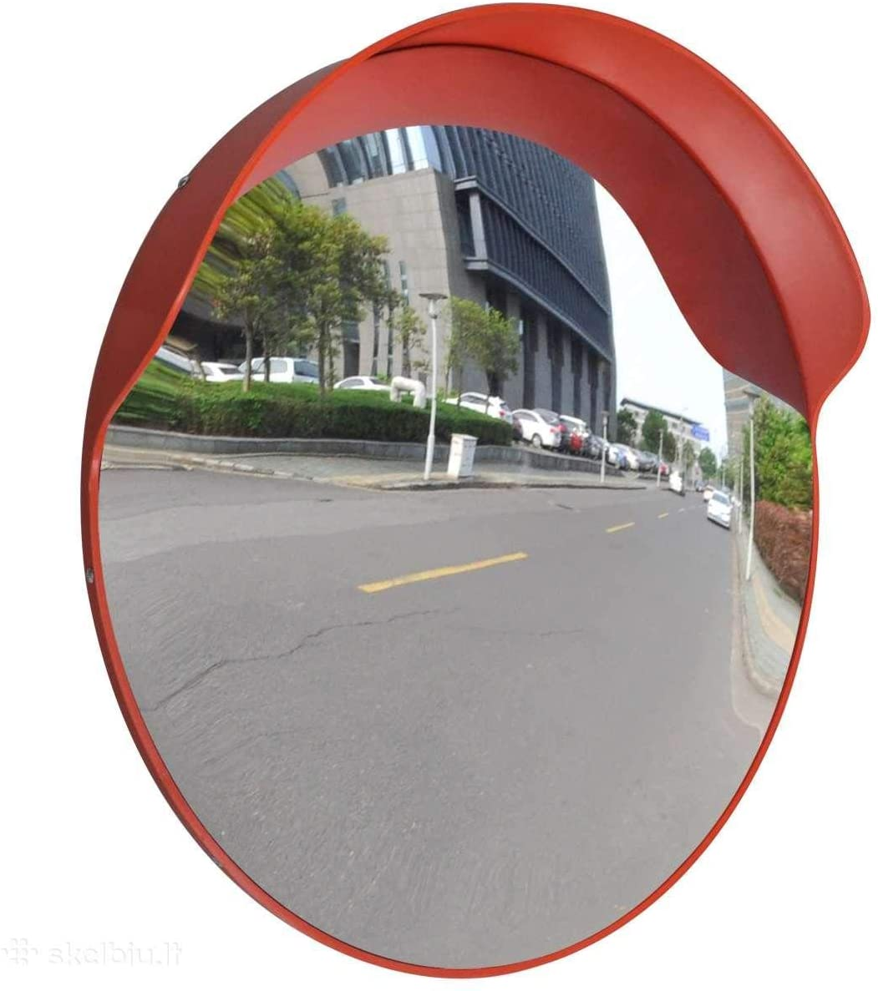
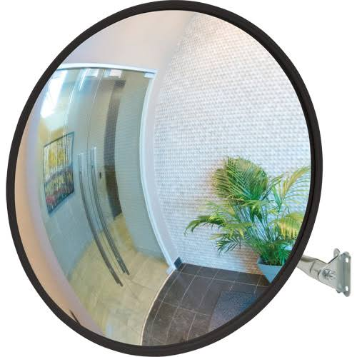
المقدمة

Slide 91

المرايا المحدبة
المرايا المحدبة:
سطح عاكس، حوافه منحنية بعيدًا عن المشاهد "سطحها مقوس للخارج"

Slide 92

تأملي انعكاسات الضوء في المرآة المقعرة والمرآة المحدبة

Slide 93

المرايا المحدبة
قارني بين مخطط الأشعة للمرايا المقعرة والمرايا المحدبة، ما الفرق بينهما؟

Slide 94

المرايا المحدبة
الأشعة المنعكسة عن المرآة المحدبة مشتتة دائمًا
لذا تكوّن المرايا المحدبة صورًا خيالية
وتكون النقطتان C و F واقعتين خلف المرآة
وعند تطبيق معادلة المرآة ستكون قيمتا $f d_{i}$ سالبتين دائمًا لأنهما خلف المرآة

Slide 95

كيفية تكون الصور في المرآة الكروية المحدبة
يسقط الشعاع الأول على المرآة موازيًا للمحور الرئيس وينعكس عنها بحيث يمر امتداد الشعاع المنعكس في البؤرة F خلف المرآة
ويسقط الشعاع الثاني على المرآة بحيث يمر امتداده في البؤرة F خلف المرآة

Slide 96

حالات تكون الصور في المرآة المحدبة
صفات الصورة: خيالية – معتدلة - مصغرة

Slide 97
مجال الرؤية في المرايا المحدبة
تعطي المرايا المحدبة مجالاً واسعًا لرؤية المراقب وذلك بسبب تكوينها صورة مصغرة حيث أن مجال الرؤية مشاهد من أي زاوية للناظر بالنسبة للمحور الرئيس للمرآة

Slide 98

القوانين المستخدمة في المرايا المحدبة
الفرق أن البعد البؤري في المرآة المحدبة يكون بالسالب $f$-

Slide 99
الطريقة الرياضية لتحديد موقع الصورة في المرآة المقعرة

Slide 100
تطبيق
سؤال ١٤ صفحة ٥٦

Slide 101
تطبيق
سؤال ١١ صفحة ٥٣

Slide 102
اللهم علمنا ما ينفعنا وانفعنا بما علمتنا وزدنا علمًا
الواجب: إلكتروني في الموقع
الاختبار الدوري الأول في الفصل الأول يوم الأحد بإذن الله
في وقت الحصة

